Slide 1

M1팀 · 모두의연구소 AI 에이전트 2기 팀프로젝트
매출분석 툴
매출 CSV를 올리면 지표는 코드가 계산하고,
AI는 계산된 결과를 쉬운 말로 해석합니다
이지연 · 허규현 · 김보겸 · 김성순 · 이두규
2026. 10. 2
Notes:
[0:00–0:45 · 45초]
안녕하세요, M1팀입니다. 저희는 '매출분석 툴'을 만들었습니다.
매출 CSV를 올리면 지표는 코드가 계산하고, AI는 그 결과를 쉬운 말로 해석해 줍니다.
한 문장으로 말씀드리면, "매출이 왜 떨어졌는지 데이터로 답해 주는 도구"입니다.
문제, 해결 방법, 역할과 일정, 시연, 품질과 한계 순서로 말씀드리겠습니다.

Slide 2

문제
매출이 줄었을 때, 어디서 왜 줄었는지 바로 알기 어렵다
1
2
3
채널 · 제품이
섞여 있다
지표를
이어 봐야 한다
AI 에 계산을 맡기면
위험하다
쿠팡 · 네이버스토어 · 자사몰,
제품 20종의 숫자가 한 파일에
섞여 있어 어느 쪽이 줄었는지
눈으로 찾기 어렵다
광고비 · 방문 · 구매전환율 ·
ROAS 를 따로 보면 원인이
안 보인다. 함께 이어 봐야
한다
숫자를 AI 가 직접 계산하면
틀리거나 지어낼 수 있다.
같은 입력에 같은 숫자가
나와야 한다
M1팀 · 매출분석 툴 · 02
Notes:
[0:45–1:45 · 1분]
쇼핑몰을 운영하면 "이번 달 매출이 왜 떨어졌지?"라는 질문을 자주 하게 됩니다.
그런데 바로 답하기 어려운 이유가 세 가지 있습니다.
첫째, 쿠팡 · 네이버스토어 · 자사몰, 제품 20종의 숫자가 한 파일에 섞여 있어 어느 쪽이 줄었는지 눈으로 찾기 어렵습니다.
둘째, 광고비 · 방문 · 구매전환율 · ROAS를 따로 보면 원인이 안 보이고 이어서 봐야 합니다.
셋째, 이 계산을 AI에게 통째로 맡기면 틀리거나 지어낼 수 있습니다. 같은 입력에 같은 숫자가 나와야 하는데 말이죠.
그래서 저희는 일을 둘로 나눴습니다.

Slide 3

해결
계산은 코드, 해석은 AI
1
2
3
숫자는 코드가
AI 는 결과만 받아서
사실과 추정을 나눠서
정해진 공식으로 계산. 같은 입력이면 늘 같은 숫자
계산된 결과를 해석할 뿐, 숫자를 다시 계산하지 않음
확인된 사실 / 원인 후보 / 실행 제안 / 한계를 따로 보여 줌
M1팀 · 매출분석 툴 · 03
Notes:
[1:45–2:30 · 45초]
저희 원칙은 "계산은 코드, 해석은 AI"입니다.
첫째, 숫자는 코드가 정해진 공식으로 계산합니다. 같은 입력이면 늘 같은 숫자입니다.
둘째, AI는 계산이 끝난 결과만 받아서 해석합니다. 숫자를 다시 계산하지 않습니다.
셋째, 사실과 추정을 나눕니다. AI 답변은 확인된 사실, 원인 후보, 실행 제안, 한계로 나눠 보여 주고,
원인은 확정하지 않고 '후보'로만 말하게 했습니다.

Slide 4

역할 분담
다섯 명이 한 흐름의 한 칸씩을 맡았다
번호 | 담당 | 역할 | 결과물
1 | 이지연 | PM · 문서 · 저장소 관리 | DevelopDoc · 병합
2 | 허규현 | 로그인 · DB · 권한 · 결제 | part2 · supabase · PR #4
3 | 김보겸 | 더미 데이터 · 정답 시나리오 | data · docs · PR #1
4 | 김성순 | 지표 계산 · AI 분석 서버 | part4 · analyze-shop · PR #2
5 | 이두규 | 대시보드 · 화면 디자인 | part5 · PR #8
M1팀 · 매출분석 툴 · 04
Notes:
[2:30–3:15 · 45초]
다섯 명이 한 흐름에서 한 칸씩 맡았습니다.
지연님이 PM과 문서 · 저장소 관리, 규현님이 로그인 · DB · 권한 · 결제,
보겸님이 더미 데이터와 정답 시나리오, 성순님이 지표 계산과 AI 분석 서버,
두규님이 대시보드와 화면 디자인을 맡았습니다.
각자 폴더를 따로 두고 브랜치와 PR로 합쳐서, 서로의 코드를 덮어쓰지 않게 했습니다.

Slide 5

개발 일정
5일: 정하고, 만들고, 합치고, 발표한다
한 일
한 일
한 일
한 일
마감
9/28 월
9/29 화
9/30 수
10/1 목
10/2 금
주제 · 역할 정하기
문서 틀
(DevelopDoc)
파트별 1차 완성
PR #1~#5
팀 저장소로 모음
전체 합치기 시험
로그인 연결
AI 오류 원인 추적
대시보드 v2
CSV 기준 정리
PR 병합 · 배포
발표 자료 정리
오전 10시 제출
오후 발표
M1팀 · 매출분석 툴 · 05
Notes:
[3:15–4:00 · 45초]
일정은 5일이었습니다.
월요일에 주제와 역할, 문서 틀을 정했고, 화요일 하루에 파트별로 1차 완성해 PR 다섯 개로 올렸습니다.
수요일에는 팀 저장소로 모아 전체 합치기를 시험하고, 로그인을 연결하고, AI 오류 원인을 추적했습니다.
목요일에는 대시보드 2차 버전과 CSV 기준 정리, PR 병합과 배포를 마쳤고, 오늘 오전 10시에 제출했습니다.

Slide 6

구조
한 화면 안에서 다섯 파트가 차례로 이어진다
2번
3번 · 5번
4번
5번
4번
로그인
CSV 올리기
지표 계산
대시보드
AI 해석
Supabase Auth
로그인 전
화면 가림
월별 파일을
여러 개 한 번에
잘못된 파일 안내
buildResult
월별 · 채널별
경쟁가 진단
KPI 6칸 · 차트
질문 · 계획 승인
analyze-shop
로그인 · 한도 확인
키는 서버에만
AI 는 [승인]을 누른 뒤에만 불리고, 계산이 끝난 결과만 받는다. 화면은 숫자를 다시 계산하지 않는다.
M1팀 · 매출분석 툴 · 06
Notes:
[4:00–5:00 · 1분]
화면 하나 안에서 다섯 파트가 차례로 이어집니다.
먼저 로그인해야 화면이 열립니다. CSV는 월별 파일 여러 개를 한 번에 올릴 수 있고, 잘못된 파일이면 이유를 안내합니다.
올린 데이터는 4번 엔진이 월별 · 채널별 지표와 경쟁가 진단으로 계산하고, 대시보드가 KPI와 차트로 보여 줍니다.
질문하면 먼저 분석 계획 카드가 나오고, [승인]을 눌러야만 AI 서버를 부릅니다.
AI 키는 서버에만 있고, AI는 계산이 끝난 결과만 받습니다.

Slide 7

예시 데이터
정답을 미리 숨겨 둔 가상 쇼핑몰 데이터
설정
숨겨 둔 이야기
건강보조식품 20종을 파는 가상 쇼핑몰
판매 채널 3개: 쿠팡 · 네이버스토어 · 자사몰
2026년 6~9월, 1주 단위, 총 1,200행
함정 변수: 추석 · 공휴일 · 품절 · 할인
9월 초 쿠팡에 경쟁 셀러가 등장해
우리 인기 제품 8개를 9~13% 싸게 올렸다.
가격은 그대로 두고 쿠팡 광고비를
약 50% 늘렸지만, 쿠팡 구매전환율이
5.16% → 2.43%로 떨어졌다.
M1팀 · 매출분석 툴 · 07 · 출처: 3번 docs/part3_csv_input.md · part3_answer_scenario.md
Notes:
[5:00–5:45 · 45초]
시험용으로 정답을 미리 숨겨 둔 가상 쇼핑몰 데이터를 만들었습니다.
건강보조식품 20종, 판매 채널 3곳, 6월부터 9월까지 1,200행입니다.
숨겨 둔 이야기는 이렇습니다. 9월 초 쿠팡에 경쟁 셀러가 들어와 우리 인기 제품 8개를 더 싸게 팔았고,
쿠팡 광고비를 늘렸는데도 쿠팡 구매전환율이 5.16%에서 2.43%로 떨어졌습니다.
도구가 이 이야기를 찾아내는지, 추석 같은 함정에 속지 않는지로 정답을 판단합니다.

Slide 8

도구가 찾아낸 숫자 · 9월, 전월 대비
매출 하락은 쿠팡에 몰려 있었다
매출
하락액 중 쿠팡
ROAS
구매전환율
27,356,180원
92.7%
3.95배
2.99%
-31.45% 하락
쿠팡 ROAS 2.97배
-44.30% 하락
-33.37% 하락
광고비는 +23.07% 늘었고 방문은 +0.90%로 유지됐는데, 구매가 줄었다 — 유입이 아니라 전환이 문제
M1팀 · 매출분석 툴 · 08 · 3번 answer_key.json 과 전부 일치
Notes:
[5:45–6:45 · 1분]
도구가 찾아낸 숫자입니다. 정답표와 모두 같습니다.
9월 매출은 2,735만 원으로 전월보다 31.45% 줄었습니다.
하락액의 92.7%가 쿠팡에서 나왔고, 쿠팡 ROAS는 2.97배로 떨어졌습니다.
전체 ROAS는 3.95배, 구매전환율은 2.99%입니다.
핵심은 이 줄입니다. 광고비는 23% 늘렸고 방문은 0.9%로 그대로였는데, 구매가 줄었습니다.
즉, 손님이 안 온 게 아니라 와서 사지 않았다 — 유입이 아니라 전환의 문제입니다. 이제 실제 화면으로 보여 드리겠습니다.

Slide 9

시연 · 약 4분
여섯 번 클릭으로 끝까지
1
로그인
4
질문 "광고비는 늘었는데 왜 매출이 안 늘었어?" → 분석 계획 카드
2
[예시 데이터로 시작] → KPI 6칸
5
[승인하고 분석] → AI 답변 카드 · 실행 기록
3
판매 채널별 ROAS · 쿠팡 경쟁가 진단
6
잘못된 CSV 올리기 → 이유 안내
체험 주소: ctaleez51-art.github.io/sales-analysis/part5/
M1팀 · 매출분석 툴 · 09
Notes:
[6:45–10:45 · 4분, 시연]
[준비] 배포 주소(화면 아래)를 미리 열어 두고, 발표자 본인 계정으로 로그인해 둡니다. AI 분석은 계정당 하루 한도가 있으니 리허설에서 다 쓰지 않게 합니다.
(1) 로그인합니다. 로그인 전에는 화면이 가려져 있습니다. (20초)
(2) [예시 데이터로 시작]을 누르면 맨 위에 결론이 먼저 나옵니다. "9월 매출 31.5% 감소, 손님은 그대로인데 사지 않았다."
아래 분해 줄 — 매출 = 방문 × 구매전환율 × 객단가 — 에서 구매전환율 칸이 '여기서 무너짐'으로 표시됩니다. KPI 칸의 매출 · ROAS · 구매전환율은 앞 장 숫자와 같습니다. (50초)
(3) 판매 채널별 ROAS에서 쿠팡이 가장 크게 떨어졌고(-66%), 아래 경쟁가 진단에 우리보다 싸게 파는 제품 8개가 나옵니다. (30초)
(4) "광고비는 늘었는데 왜 매출이 안 늘었어?"라고 물으면 분석 계획 카드가 먼저 나옵니다. 아직 AI를 부르지 않았고, 승인해야 부릅니다. (30초)
(5) [승인하고 분석]을 누르면 AI 답변이 확인된 사실 · 원인 후보 · 우선 액션으로 나뉘어 나옵니다. 원인 후보에는 '확정 아님' 표시가 붙습니다. (1분)
(6) 마지막으로 잘못된 CSV를 올리면 계산하지 않고, 파일 이름 · 행 번호 · 열 이름으로 이유를 알려 줍니다.
판매 지표만 있는 CSV나 쿠팡 주문내역 원본도 올릴 수 있고, 없는 지표는 0이 아니라 '계산 불가'로 표시됩니다. (50초)
[대비] AI 응답이 늦으면(보통 7~27초) 기다리는 동안 (6)을 먼저 보여 줍니다. 네트워크가 끊기면 실패 카드가 나오는 것도 '가짜 결과를 만들지 않는다'는 시연입니다.

Slide 10

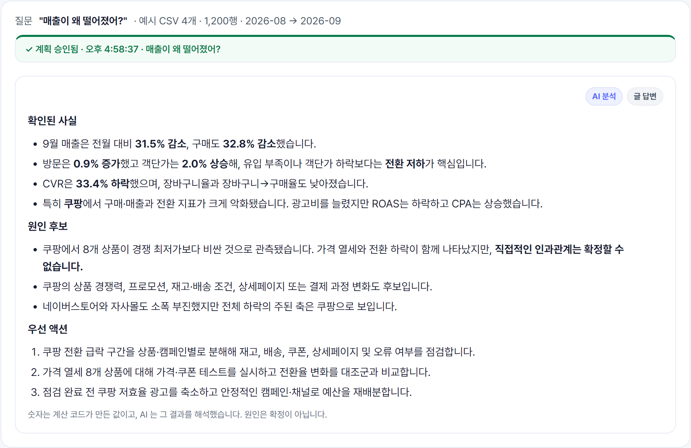
AI 답변의 모양
실제 답변: 사실과 원인 후보를 나눠 말한다
실제 호출 · 12.2초
9/30 16:58 · 로그인 계정 1회
4번 AI 서버 응답 200
숫자 = 계산 결과
31.5% · 32.8% · 33.4% · 8개
모두 정답표 값 그대로
원인은 '후보'로
"인과관계는 확정할 수
없습니다"
실제 응답 화면 · part5/REHEARSAL.md 9/30
M1팀 · 매출분석 툴 · 10
Notes:
[10:45–11:45 · 1분]
실제 AI 답변 화면입니다. 9월 30일 로그인한 상태로 실제 서버를 불렀고, 12.2초 만에 응답했습니다.
답변 속 숫자 — 31.5%, 32.8%, 33.4% 등 8개 — 는 모두 정답표 값 그대로였습니다. AI가 숫자를 새로 만들지 않았다는 뜻입니다.
그리고 원인은 '후보'로만 말합니다. "인과관계는 확정할 수 없습니다"라는 문장이 답변에 들어 있습니다.
추석이나 품절을 원인으로 단정하면 오답으로 정해 두었는데, 그런 단정은 없었습니다.

Slide 11

품질
"됐다"가 아니라 확인한 기록
무엇 | 어떻게 | 결과 | 담당
계산 정확도 | 1,200행을 정답표와 대조 | 190 / 190 | 4번
DB 권한 | A · B 계정 권한 테스트 | 10 / 10 | 2번
잘못된 CSV | 필수 열 누락 · 숫자 칸 글자 · 빈 파일 · 이미지 | 4종 안내 | 5번
AI 호출 통제 | 승인 전 · 취소 후 AI 호출 횟수 | 0회 | 5번
합치기 | PR 5개를 함께 합쳐 보기 | 충돌 없음 | 5번 확인
M1팀 · 매출분석 툴 · 11 · 출처: DevelopDoc/TECH_SPEC.md §8 · STEP_CHECKLIST.md
Notes:
[11:45–12:30 · 45초]
"됐다"가 아니라 확인한 기록입니다.
계산 정확도는 1,200행을 정답표와 대조해 190개 모두 일치했습니다.
DB 권한은 A · B 두 계정으로 시험해 10개 모두 통과했습니다.
잘못된 CSV는 필수 열 누락, 숫자 칸 글자, 빈 파일, 이미지 4가지를 안내합니다.
승인 전이나 취소 후에는 AI 호출이 0회였고, PR들을 함께 합쳐 봐도 충돌이 없었습니다.

Slide 12

보안
키는 서버에, 데이터는 본인 것만
🔑
🔒
</>
키는 서버에만
본인 데이터만
AI 글은 글자로
AI 키 · 결제 비밀키는
서버 Secret 에만.
브라우저에는 공개용 키만
DB 의 행 단위 권한(RLS)
로그인한 사람은
자기 행만 읽고 쓴다
AI 답변에 태그가 섞여도
실행되지 않고
글자로만 보인다
M1팀 · 매출분석 툴 · 12 · 출처: PRD §8 · TECH_SPEC §7
Notes:
[12:30–13:00 · 30초]
보안은 세 가지입니다.
AI 키와 결제 비밀키는 서버 Secret에만 있고, 브라우저에는 공개용 키만 있습니다.
DB는 행 단위 권한(RLS)으로, 로그인한 사람은 자기 데이터만 읽고 씁니다.
그리고 AI 답변에 태그가 섞여 와도 실행되지 않고 글자로만 보입니다.

Slide 13

알려진 한계와 다음 단계
아직 안 된 것도 숨기지 않는다
지금 한계 | 다음 단계
✓ 완료 (9/30) — 로그인 상태로 AI 분석 끝까지 확인 | 200 · 12.2초 (400 원인: 키 크레딧 0 → 키 교체)
AI 답변이 정해진 형식 없이 글로 옴 | 사실 · 원인 후보 · 제안 · 한계 형식으로 받기
결제는 아직 붙이지 않음 | 토스 테스트 결제 왕복 (U03)
분석 결과 저장 · 다른 계정 거부 확인 전 | 저장 연결 뒤 B→A 거부 테스트
개발용으로 이메일 인증을 꺼 둠 | 실서비스 전환 때 인증 + 메일 서버
M1팀 · 매출분석 툴 · 13 · 출처: PRD §13 · TECH_SPEC §9 · WORK_UNITS
Notes:
[13:00–14:00 · 1분]
아직 안 된 것도 숨기지 않겠습니다.
로그인 상태로 AI 분석을 끝까지 해 보는 것은 9월 30일에 완료했습니다. 처음엔 400 오류가 났는데, 원인은 API 키의 크레딧이 0이었던 것이고 키를 바꿔 해결했습니다.
남은 것은 이렇습니다. AI 답변이 정해진 형식이 아니라 글로 와서, 화면이 제목을 알아보고 나눠 보여 주고 있습니다 — 다음엔 형식 자체로 받겠습니다.
결제는 토스 테스트 결제 왕복, 분석 결과 저장과 다른 계정 거부 테스트, 그리고 개발용으로 꺼 둔 이메일 인증이 다음 단계입니다.

Slide 14

감사합니다
질문 받겠습니다
저장소 github.com/ctaleez51-art/sales-analysis
체험 ctaleez51-art.github.io/sales-analysis/part5/
Notes:
[14:00–14:30 · 30초, 이어서 질문 시간]
들어 주셔서 감사합니다. 저장소와 체험 주소는 화면에 있습니다. 질문 받겠습니다.
[예상 질문]
· 왜 AI에게 계산을 안 맡겼나요? → 같은 입력에 같은 숫자가 나와야 해서입니다. 정답표 190개 모두 일치.
· AI가 틀리면요? → 원인은 후보로만 말하고, 실패하면 가짜 결과 없이 실패 카드를 보여 줍니다.
· 실제 데이터로도 쓸 수 있나요? → 날짜 · 상품 · 채널 3열만 있으면 올라가고, 쿠팡 주문내역 원본은 그대로 읽습니다. 없는 지표는 '계산 불가'로 표시합니다.

